Slide 1

Educación y Movilidad Social en Cartagena entre 1950 y 1976
“EDUCACIÓN Y MOVILIDAD SOCIAL, la encrucijada de Colombia, responsabilidad de todos y desafío neurálgico para la paz”
Autor: William Arellano Cartagena, PhD
Decano Facultad de Educación y Director Observatorio de Educación de Cartagena

Slide 2
Temas a tratar:
¿Vacíos que condujeron a plantear el problema?
¿Cuáles fueron los cambios en los indicadores educativos?
Principales Referentes
Contexto
Resultados
Conclusiones

Slide 3

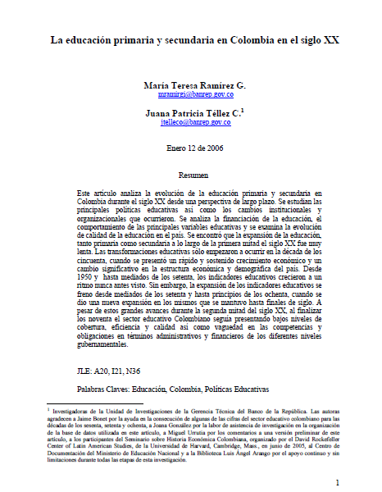
¿Vacíos que condujeron a plantear el problema?
Helg, Aline (2006) “La Educación en Colombia 1918 – 1957”
  Los avances educativos se relacionan con los cambios demográficos, económicos, de comunicación y de expansión urbana.
  Estudia el impacto de los planes y políticas educativas.
  La concentración económica generó concentración educativa, aumentando las desigualdades regionales.
  Señala la fuerte influencia de la Iglesia, los partidos políticos y los medios económicos en la evolución de la educación colombiana.
Ramírez, Maria T. y Salazar, Irene (2007) “Surgimiento de la educación en la república de Colombia: ¿En qué fallamos?
  Señala los posibles orígenes del fracaso y del lento progreso de la educación primaria en el país. Atribuye el fracaso a una estructura inadecuada de incentivos.
  Estudia el comportamiento de la educación regional y cómo las disparidades entre los Estados tendieron a converger.
  Implico la revisión de los trabajos de Jaime Jaramillo; Safford, Frank.; Ocampo J.A.;

Slide 4
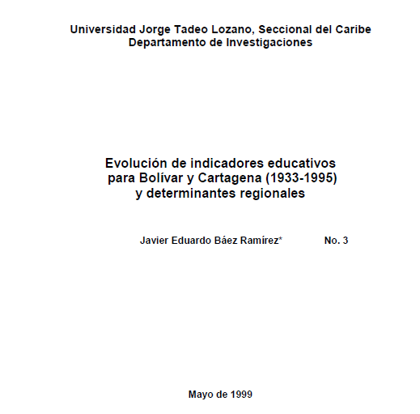
¿Vacíos que condujeron a plantear el problema?
“La Educación primaria y secundaria en Colombia en el siglo XX” Ramírez, Maria T. y Téllez, Juana (2006) en su estudio
  Lenta expansión educativa de primaria y secundaria
  Políticas educativas y cambios institucionales
  Financiación de la educación
  Cambios educativos relacionados con crecimiento económico, la estructura productiva y cambios demografías.
Báez, Javier (1999) “Evolución de los indicadores educativos para Bolívar y Cartagena 1933-1995, y determinantes regionales”
  Caracteriza indicadores educativos de Bolívar y Cartagena (1933-1995).
  Explica determinantes departamentales
  Rigidez en el acceso a educación superior
  Bajo rendimiento académico en Bolívar y Cartagena
  Elementos adversos que se transmiten al sector educativo desde los indicadores socioeconómicos (ICV, NBI y PIB percapita)

Slide 5
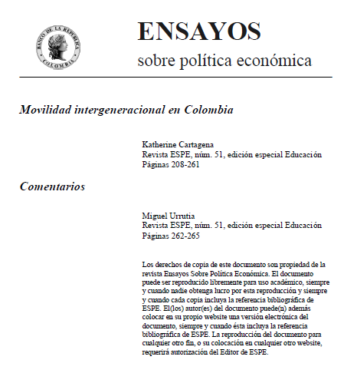
¿Vacíos que condujeron a plantear el problema?
Cartagena, Catherine (2005). Movilidad Intergeneracional en Colombia.
  Construyo índices de movilidad educativa ascendente y asociado con la rentabilidad de la educación para Colombia
  Señala el ritmo de crecimiento de la movilidad intergeneracional desde mediados de la década de los setenta explicada por el descenso en los retornos de la educación
  Hubo una importante expansión educativa en Colombia, entendida como el aumento de los años promedio de educación entre cohortes.
  Las políticas públicas han sido significativas para el estimulo de la educación, particularmente de la formación primaria durante los años cincuenta,
  ….lo que probablemente esté asociado con el proceso de industrialización y urbanización que experimentó el país

Slide 6
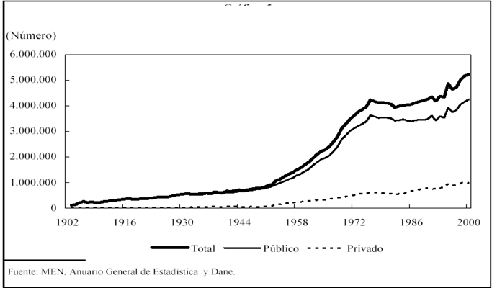
¿Cuáles fueron los cambios en los indicadores educativos?
Gráfico No 1. Colombia: Alumnos matriculados en Primaria 1903 - 2000

Slide 7
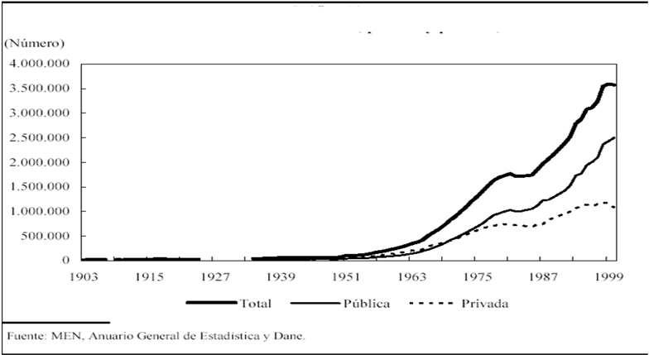
¿Cuáles fueron los cambios en los indicadores educativos?
Gráfico No 2. Colombia: Alumnos matriculados en secundaria en sector público y privado 1903 - 2000

Slide 8
¿Cuáles fueron los cambios en los indicadores educativos?
Número de establecimientos, docentes y estudiantes de básica primaria entre 1965 y 1974 en Cartagena
Fuente: Cálculos del autor basado en datos del Anuario general de Estadística 1965,1966, 1967, 1968, 1971, 1972, 1973 y1974.

Slide 9
Principales Referentes

Slide 10

Contexto
ECONÓMICO
Político
Hegemonía de USA
Social
Demográfico y urbano
Crecimiento Poblacional (PEE y PEA)
Cambio estructural
Nueva concepción del desarrollo
Política educativa (sectorial)
Frente Nacional
Nuevos epicentros
Acuerdo de Bretton Woods
Crecimiento económico (décadas del 50 y 60s): Puertos, Turismo, Industria, construcción, comercio
El SENA
Cooperación Internacional
Migración campo – ciudad
Expansión de la urbe: nuevos barrios
Empleo y estabilidad laboral
Nuevas carreras universitarias (UDC), UTB
Red de servicios públicos
Nuevos proyectos de vivienda (ICT)
Más escuelas publicas

Slide 11
RESULTADOS
Mayor cobertura publica en elemental y bachillerato (sesenta)
Mayor oferta publica
Aumento de la tasa de escolaridad
Menos analfabetismo
La mujeres: artes y oficios: secretariado, auxiliar contable, comercio
El SENA y la empresa; nuevas carreras en la UDC; UTB
Los hijos e hijas superaron el nivel educativo de los padres (matriz de transición e índice de movilidad social 0.84)
Una nueva concepción del desarrollo ( educativo)
Política educativa – Inversiones publicas
En lo privado instituciones emblemáticas (la Esperanza, El Biffi, La Salle, León XIII, La presentación)
Jornadas educativas completas (mañana y tarde)
Una oferta publica de calidad (Liceo de Bolívar, SAS, Mercedes Abrego)
Expansión Educativa en Cartagena.
Escuela como espacio de socialización y construcción de valores (misa los domingos, desfiles de independencia)
Misiones extranjeras y cooperación internacional

Slide 12
RESULTADOS
ACCESO A LA EDUCACION
ACCESO A LO LABORAL
Redes sociales creadas en la escuela, barrio, universidad
Social
Los hijos de los entrevistados se hicieron en su mayoría profesionales.
MOVILIDAD GEOGRAFICA
Tamaño del hogar, sacrificio de hermanos mayores
Recursos económicos iniciales
Ausencia de escuelas de secundaria en zonas rurales
Apoyo de tios, tías y abuelos (maternos)
Familiares (lazos fuertes)
Contactos
Acceso a la vivienda propia.
Construcción de nuevos barrios en zonas periféricas ICT)
Empresas que apoyan la compra de vivienda (Colpuertos, Ecopetrol, la Armada Nacional, La Policía)
Amigos y conocidos (lazos débiles)
Los entrevistados superaron el nivel educativo de sus padres.
FAMILIA Y MOVILIDAD SOCIAL.

Slide 13
Conclusiones
Después de 1950 Cartagena reactivó su economía (puertos, turismo, construcción, industria). Nuevas oportunidades empleo.
Las mayores inversiones del sector oficial en las escuelas de secundaria, una mayor oferta educativa privada primaria, una mayor articulación de la educación con las necesidades del sector productivo (SENA, UDC y CUTB).
Los hijos e hijas de obreros, campesinos, empleados y comerciante educados entre 1950 y 1975, alcanzaron mayores niveles educativos que sus padres. Movilidad Educativa.
Las oportunidades de movilidad social estaban vinculados:
  Nivel educativo alcanzado (bachilleres, técnicos y profesionales)
  Número de hermanos (tamaño del hogar)
  Apoyo de la familia extensa (en lo educativo y laboral)
  Redes sociales de los individuos (escuela, barrio, universidad)
  Empleo (beneficios sociales derivadas del contrato)

Slide 14
¡Gracias!

